Slide 1
IFPE
ELETRONICA BÁSICA 1
PROFESSOR: PEREIRA
AMPLIFICADORES
LIVRO(s): BOYLESTAD. DISPOSITIVOS ELETRÔNICOS. www.prenhall.com/boylestad_br
(Boylestad. Introdução à Análise de Circuitos
www.prenhall.com/boylestad_br)

Slide 2
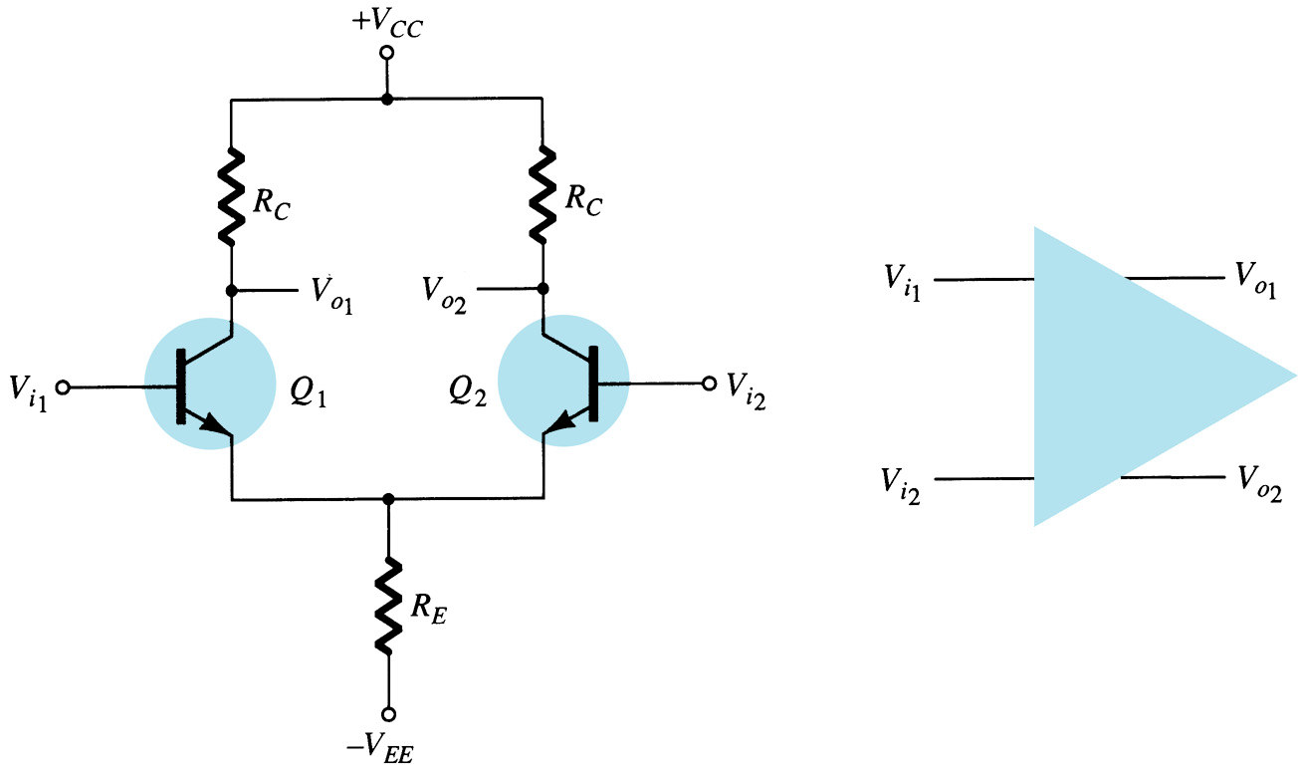
AMPLIFICADOR DIFERENCIAL

Slide 3
CONFIGURAÇÕES POSSÍVEIS
1. Terminação simples: uma entrada aterrada e a outra com sinal aplicado
2. Terminação dupla: dois sinais de entrada de polarização opostas
3. Modo comum: mesmo sinal de entrada aplicado em ambas entradas

Slide 4
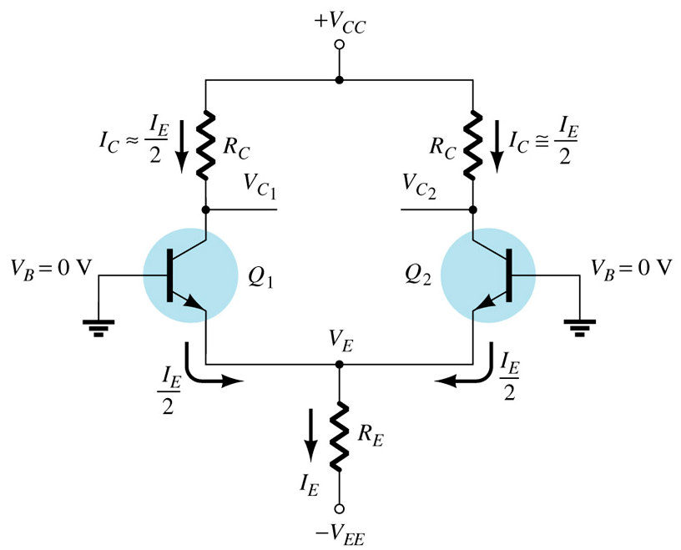
POLARIZAÇÃO CC

Slide 5
PRINCIPAIS CARACTERÍSTICAS
a. Ganho muito elevado para sinais opostos aplicados ( Ad )
b. Ganho muito pequeno para entradas comuns ( Ac )
c. Rejeição em modo comum CMRR = Ad/Ac
CMRR = 20log(Ad/Ac) dB

Slide 6
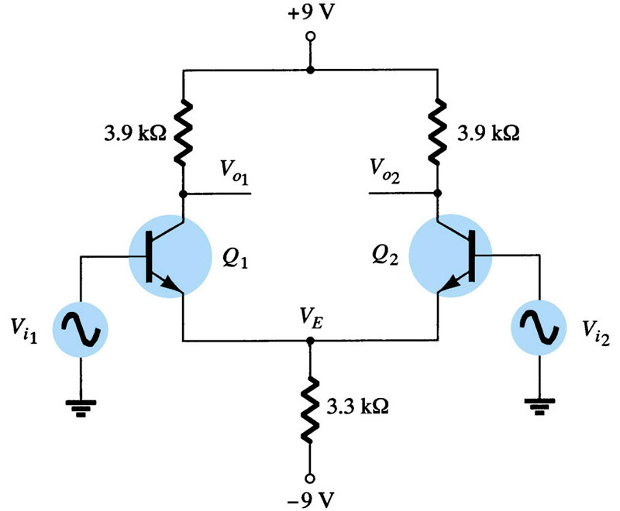
OPERAÇÃO CA DO CIRCUITO

Slide 7
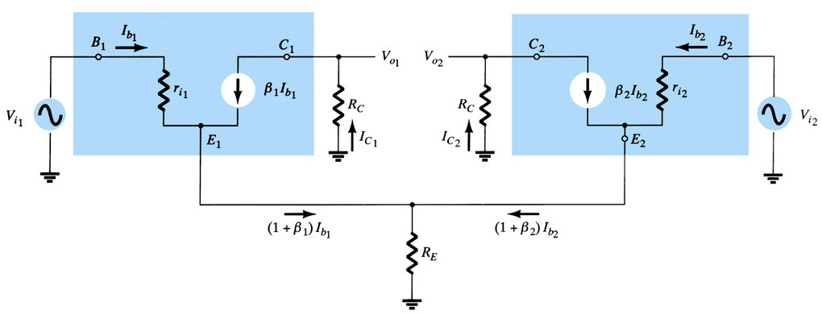
OPERAÇÃO CA DO CIRCUITO

Slide 8
EXERCÍCIO: CALCULE Ie, Ic e Vc.

Slide 9
EXERCÍCIO: CALCULE Ie, Ic e Vc.
Ie =(Vbe – Vee)/RE =(- 0,7 – (-9))/3k3
Ie = 8,3/3k3 = 2,5 mA
Ic = Ie/2 ≈ Ie = 1,25 mA
Vc = Vcc – (Ic.Rc) = 9 – 1,25mA.3,9kΩ
Vc = 9 – 4,87 = 4,13V

Slide 10

AMPLIFICADOR OPERACIONAL

Slide 11
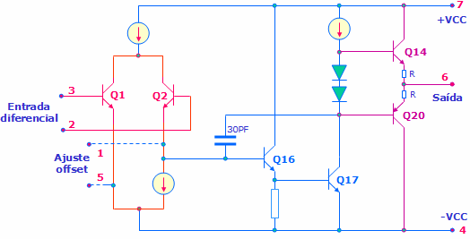
AMPLIFICADOR OPERACIONAL

Slide 12
CARACTERÍSTICAS DO AMP-OP
Ganho muito alto
Alta impedância de entrada
Baixa impedância de saída
Alta rejeição ao modo comum

Slide 13
EQUAÇÕES PRINCIPAIS
Vd = V1 – V2
Vc = (V1 + V2)/2
Vo = AdVd + AcVc

Slide 14
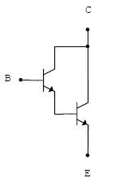
CONFIGURAÇÃO DARLINGTON

Slide 15
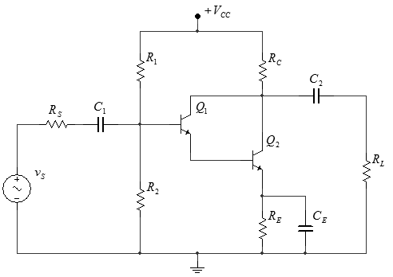
AMPLIFICADOR DARLINGTON

Slide 16
AMPLIFICADOR DE POTÊNCIA
Nos circuitos amplificadores de pequenos sinais os fatores principais são a lineridade e o ganho. Nos de grande sinal interessa a transferência de potência e o casamento de impedância.

Slide 17
AMPLIFICADOR DE POTÊNCIA
Classe A (amplifica 360 graus do sinal)
Classe B (amplifica 180 graus do sinal)
Classe AB (amplifica entre 180 e 360 graus do sinal)

